Slide 1
МИНИСТЕРСТВО ОБРАЗОВАНИЯ РЕСПУБЛИКИ МОРДОВИЯ
Портфолио
НИКОНОВА МИХАИЛА ГЕННАДЬЕВИЧА
тренера – преподавателя по легкой атлетике муниципального учреждения дополнительного образования
«Специализированная детско – юношеская спортивная школа № 4»

Slide 2
Образование: Высшее
Мордовский государственный педагогический университет факультет «Физическая культура»
дата выдачи 06.07.1993 года.
Стаж педагогической работы: по специальности 6 лет.
Общий стаж работы: 38 лет
Наличие квалификационной категории:
соответствие занимаемой должности
Дата последней аттестации: 30.08.2021 г.

Slide 3
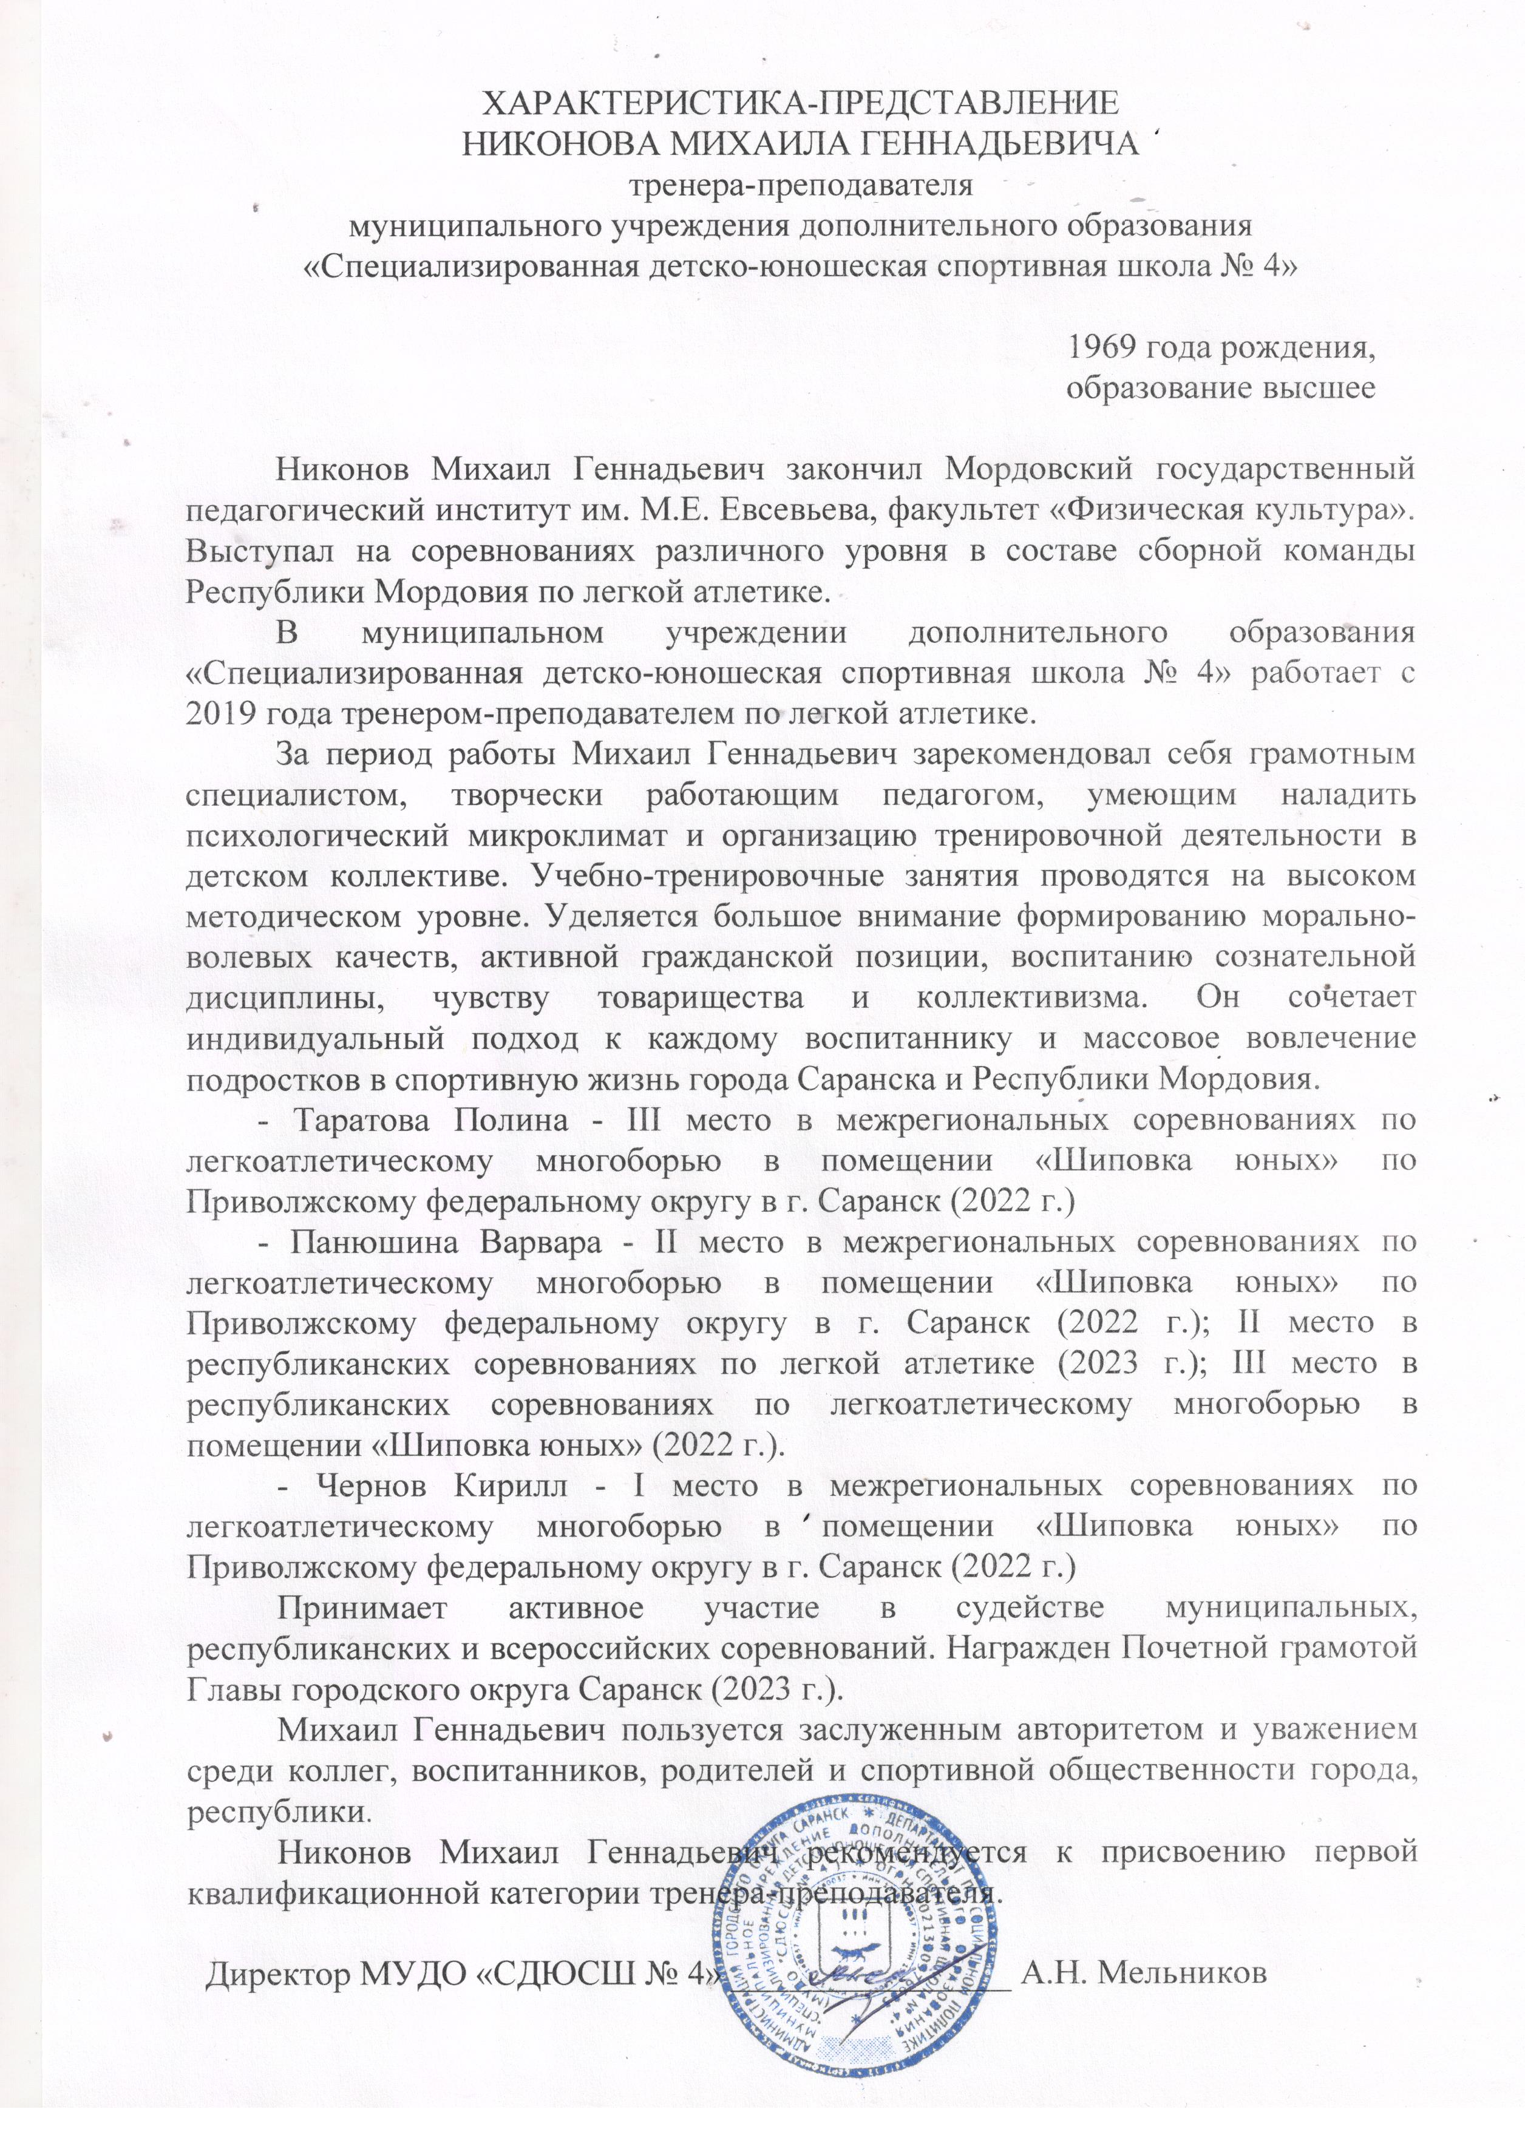

Slide 4
СТЕПЕНЬ ОБЕСПЕЧЕНИЯ ПОВЫШЕНИЯ УРОВНЯ ПОДГОТОВЛЕННОСТИ ВОСПИТАННИКОВ
Обеспечивает уровень подготовленности обучающихся по ОФП и СФП, теоретической подготовке, выполнение спортивных разрядов, использует необходимые условия для всестороннего и физического развития спортсменов. Ведет тематическое планирование учебно-тренировочного процесса. Учебный материал распределен по этапам подготовки спортсменов.

Slide 5
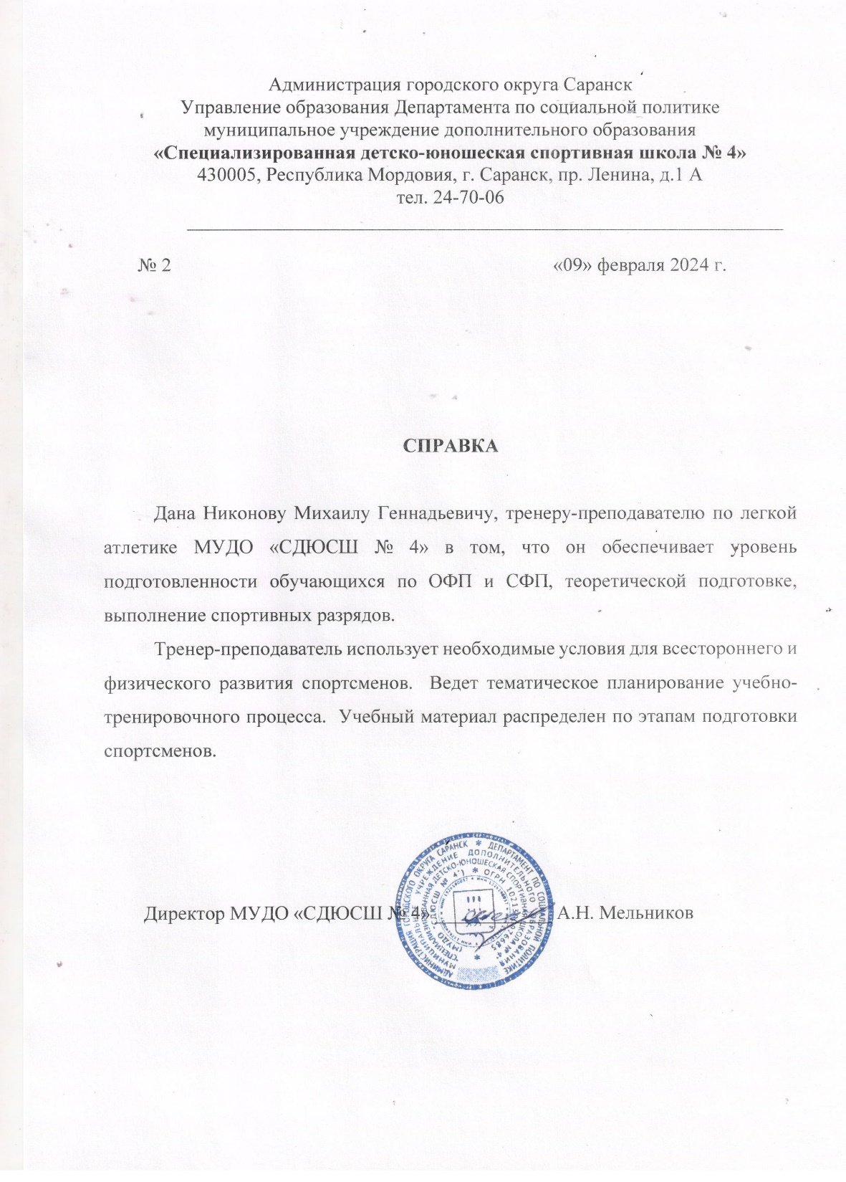

Slide 6
СОХРАННОСТЬ КОНТИНГЕНТА ВОСПИТАННИКОВ НА ЭТАПАХ СПОРТИВНОЙ ПОДГОТОВКИ
Группа, год обучения | 2022 – 2023 учебный год |  |  | 2023 – 2024 учебный год
 | В начале года | В конце года | % | В начал года | В конце года | %
БУ– 5 г.о. | 10 | 10 | 100% | 10 | 10 | 100%
БУ – 5 г.о. | 10 | 10 | 100% | 10 | 10 | 100%
БУ – 1 г.о. | 15 | 14 | 95 | 15 | 14 | 95

Slide 7
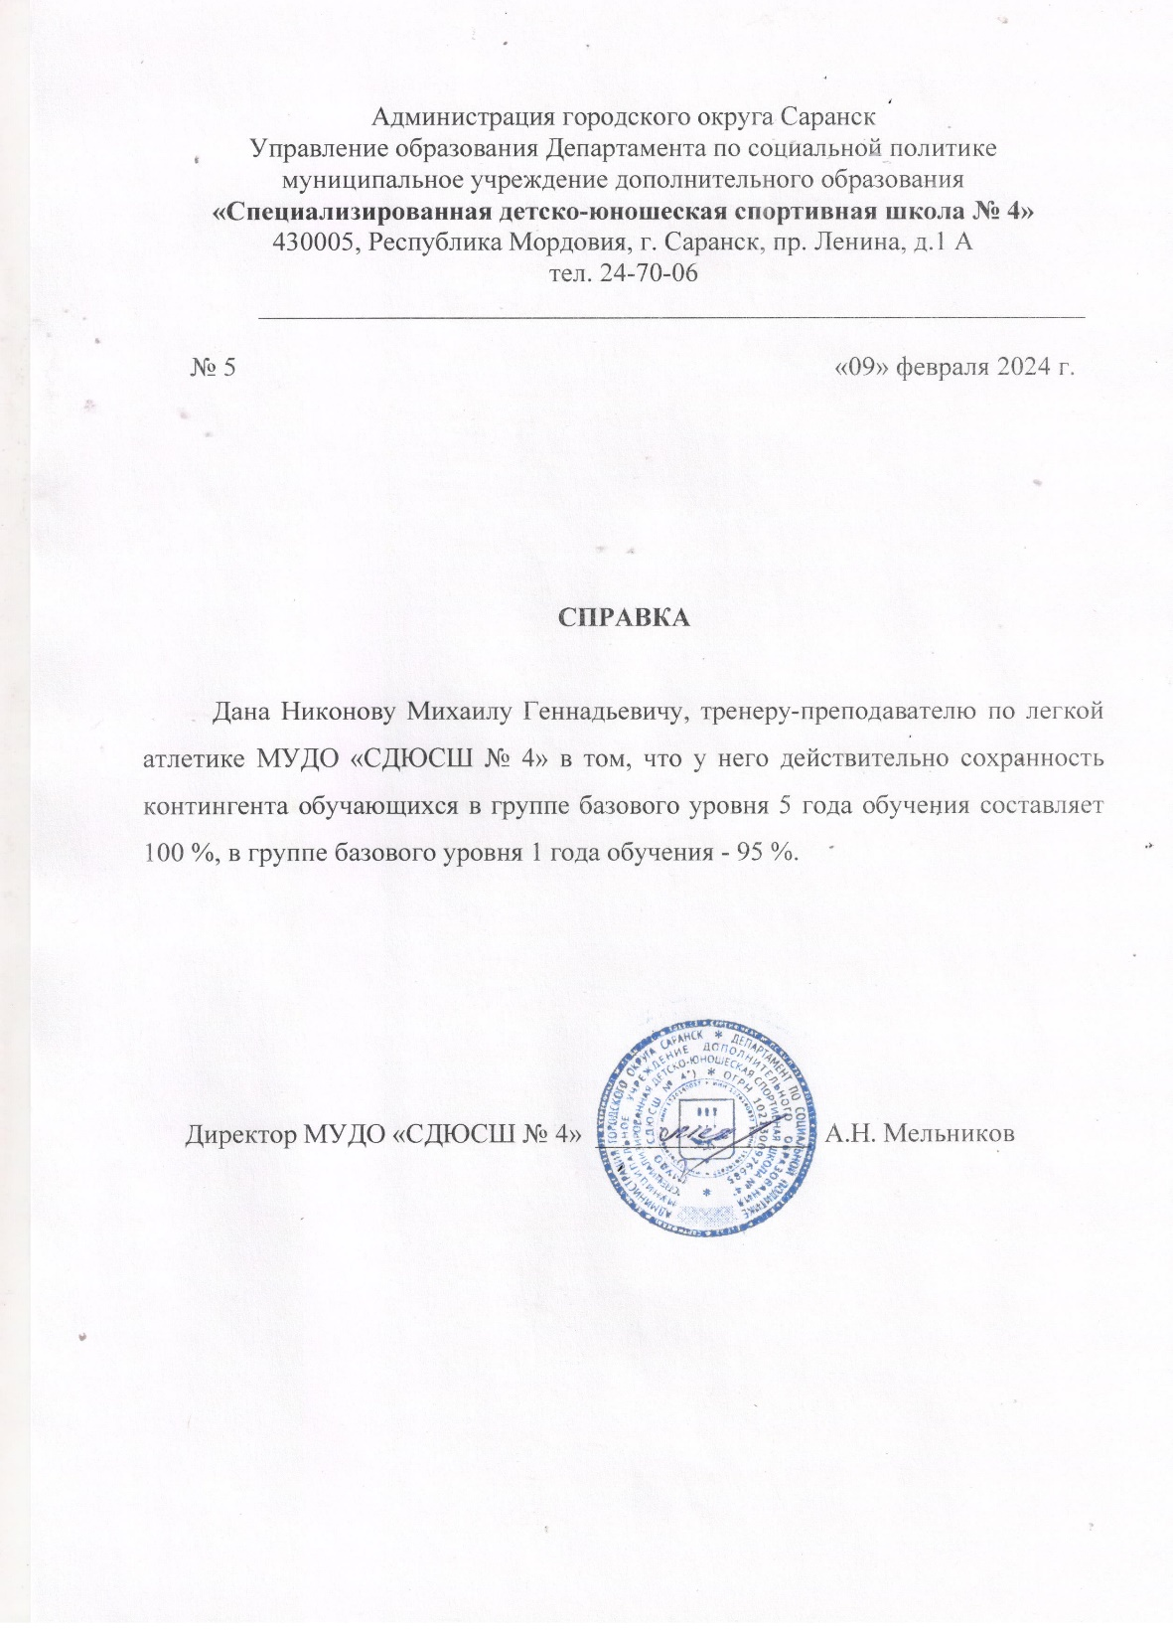

Slide 8
РЕЗУЛЬТАТЫ АНАЛИЗА ТЕКУЩЕЙ ДОКУМЕНТАЦИИ
Согласно нормативных документов, имеется следующая учебная документация:
Журнал учета работы учебных групп
Личные дела на обучающихся (заявление, личные карточки)
Протоколы контрольных переводных нормативов
Календарный план спортивно-массовых мероприятий
Протоколы, положения соревнований
Учебные планы и рабочий план конспект
План воспитательной и культурно-массовой работы с обучающимися
Перспективный план

Slide 9
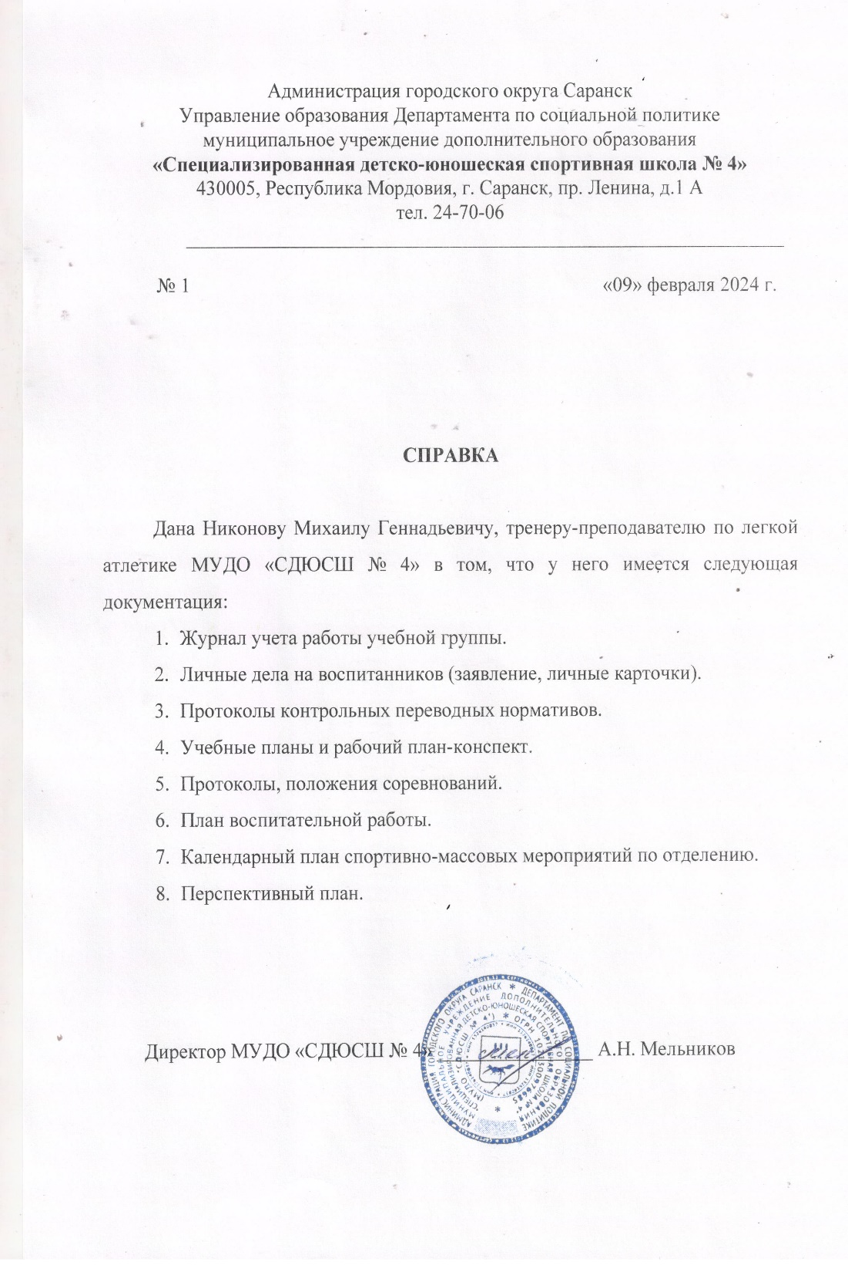
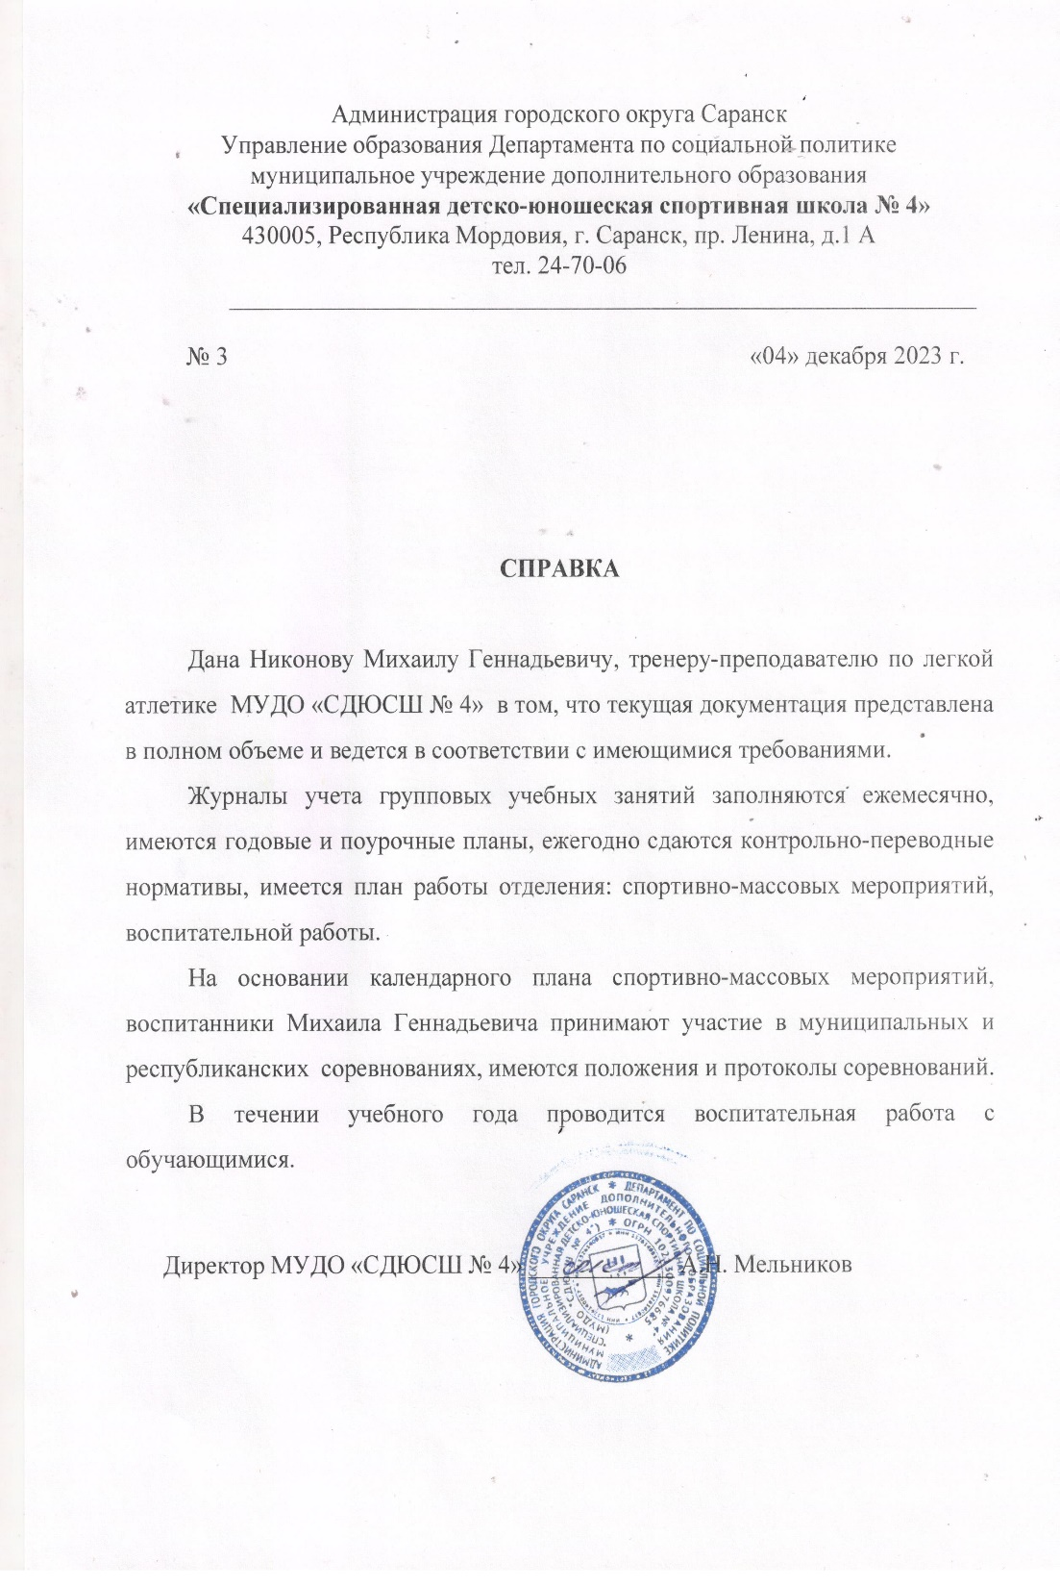

Slide 10
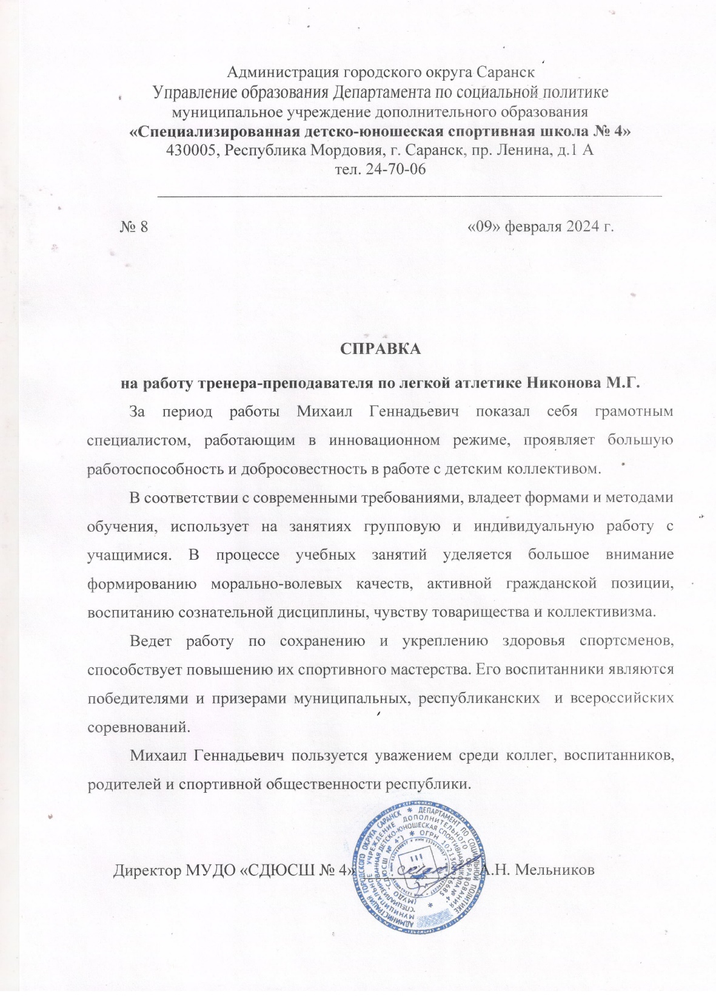

Slide 11
ВЫПОЛНЕНИЕ ВОСПИТАННИКАМИ ТРЕБОВАНИЙ ДЛЯ ПРИСВОЕНИЯ СПОРТИВНЫХ ЗВАНИЙ И РАЗРЯДОВ
СПОРТСМЕНЫ ВЫПОЛНИЛИ:
II разряд: 6 человек
III разряд: 6 человек
I юношеский разряд: 20 человек
II юношеский разряд: 23 человека
III юношеский разряд: 5 человек

Slide 12
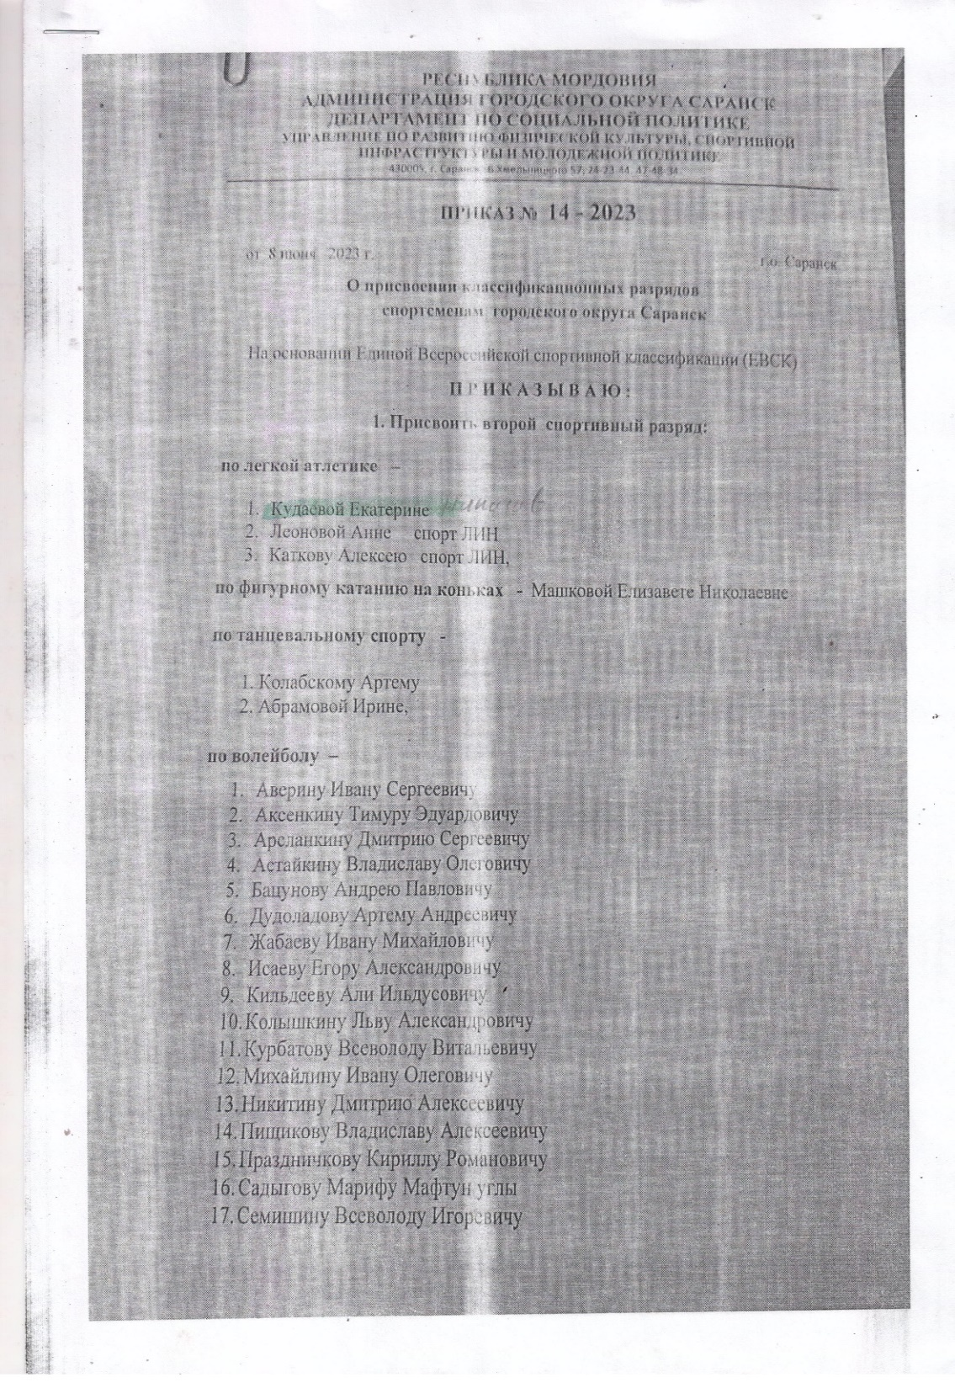
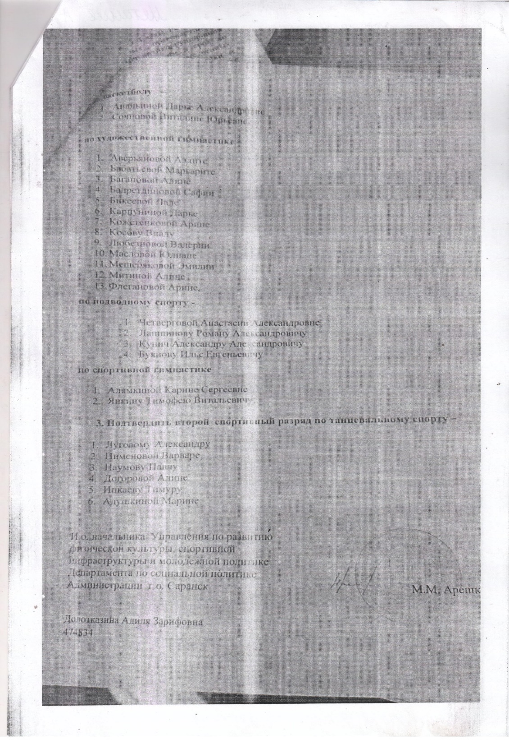

Slide 13
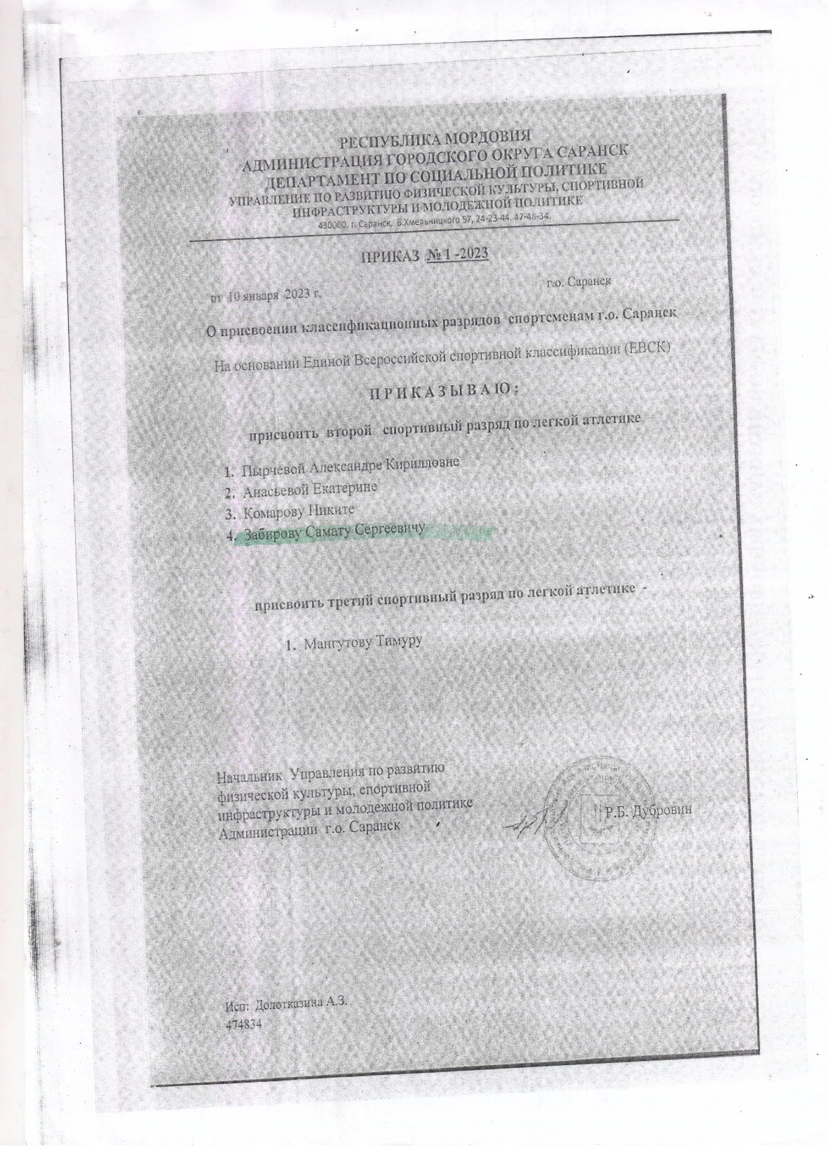
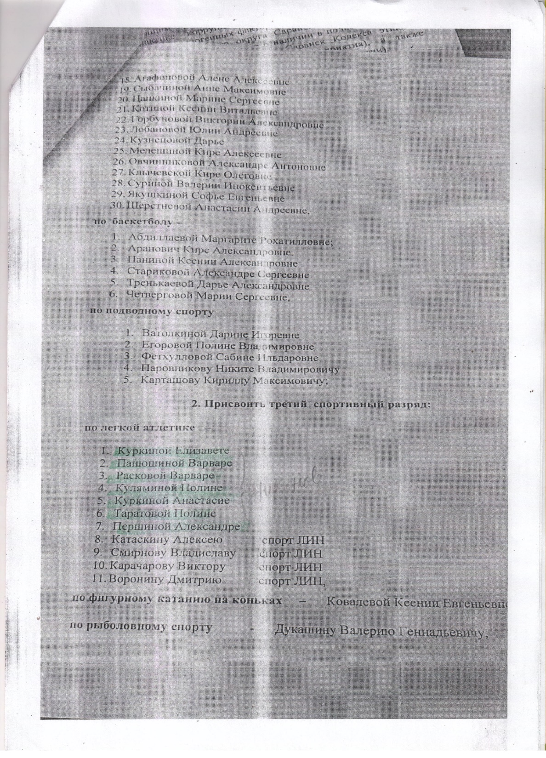

Slide 14
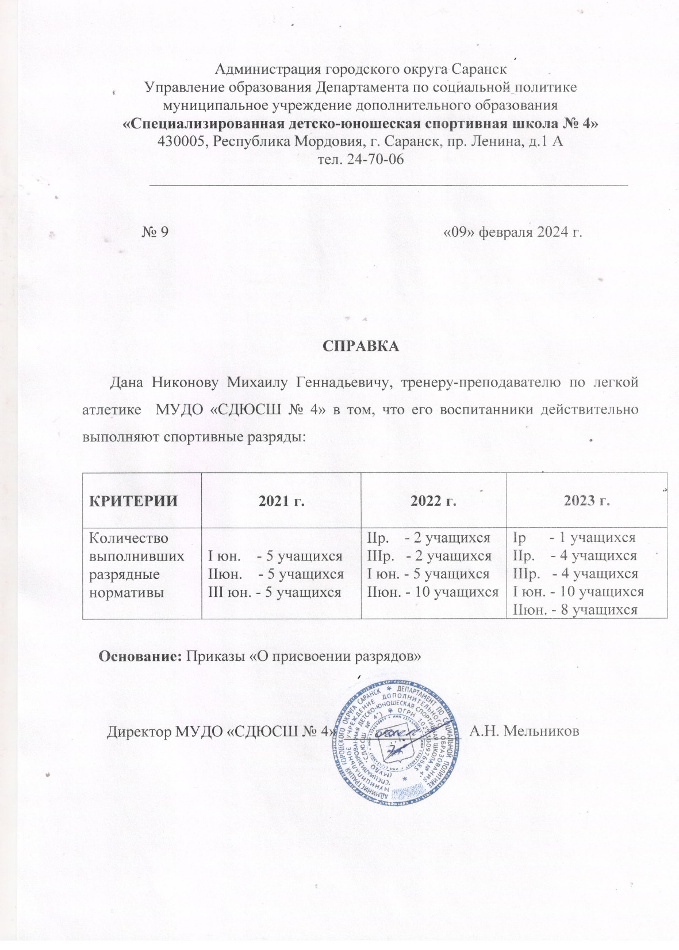

Slide 15
ВЫСТУПЛЕНИЯ на заседаниях методических советов
дата | место | тема | уровень
09.11.2021 | МУДО «СДЮСШ № 4» | Специальные средства развития скоростных способностей в легкой атлетике | Образовательная организация
17.03.2022 | МУДО «СДЮСШ № 4» | Классификация и характеристика основных легкоатлетических видов | Образовательная организация
16.02.2023 | МУДО «СДЮСШ № 4» | Актуальные проблемы и перспективы развития легкой атлетики | Образовательная организация

Slide 16
РЕЗУЛЬТАТЫ УЧАСТИЯ ВОСПИТАННИКОВ В ОФИЦИАЛЬНЫХ СОРЕВНОВАНИЯХ
РЕСПУБЛИКАНСКИЙ УРОВЕНЬ:
ЗАБИРОВ САМАТ - I место на первенстве Республики Мордовия по легкой атлетике г.о. Саранск 2023г.;
I место на первенстве Республики Мордовия по легкой атлетике г.о. Саранск 2022г. ; III место на первенстве
Республики Мордовия по легкой атлетике г.о. Саранск 2022г; I место в республиканских соревнованиях по
легкой атлетике г.о. Саранск 2023г.;
КУДАЕВА ЕКАТЕРИНА - I место на первенстве Республики Мордовия по легкой атлетике г. о. Саранск 2023г.;
I место на первенстве Республики Мордовия по легкой атлетике г.о. Саранск 2023г; II место на первенстве
Республики Мордовия по легкой атлетике г.о. Саранск 2022г; II место на первенстве Республики Мордовия по
легкой атлетике г.о. Саранск 2021г.
КУЛЯМИНА ПОЛИНА - III место на первенстве Республики Мордовия по легкой атлетике г.о. Саранск 2022г;
III место в республиканских соревнованиях по легкоатлетическому четырехборью «Шиповка юных»
г.о. Саранск 2022 г.
ПАНЮШИНА ВАРВАРА - II место в республиканских соревнованиях по легкой атлетике г. о. Саранск 2023г.
III место в республиканских соревнованиях по легкоатлетическому четырехборью «Шиповка юных»
г.о. Саранск 2022 г.

Slide 17
МЕЖРЕГИОНАЛЬНЫЙ УРОВЕНЬ:
ЗАБИРОВ САМАТ - III место на первенстве Приволжского федерального округа по легкой атлетике
г. Новочебоксарск 2024г.
ЧЕРНОВ КИРИЛЛ - I место на первенстве Приволжского федерального округа по легкоатлетическому
четырехборью «Шиповка юных» г. Саранск 2022г.; I место на первенстве Приволжского федерального округа по
легкоатлетическому четырехборью «Шиповка юных» г.Саранск 2022г.; II место на первенстве Приволжского
федерального округа по легкоатлетическому четырехборью «Шиповка юных» г. Саранск 2022г.
ТАРАТОВА ПОЛИНА - I место на первенстве Приволжского федерального округа по легкоатлетическому
четырехборью «Шиповка юных» г. Саранск 2022г.; II место на первенстве Приволжского федерального округа по
легкоатлетическому четырехборью «Шиповка юных» г. Саранск 2022г; IIIместо на первенстве Приволжского
федерального округа по легкоатлетическому четырехборью «Шиповка юных» г. Саранск 2022г.
ТОРБИН ИГОРЬ - III место на первенстве Приволжского федерального округа по легкоатлетическому
четырехборью «Шиповка юных» г.Саранск 2023г.;
КУЛЯМИНА ПОЛИНА - III место на первенстве Приволжского федерального округа по легкоатлетическому
четырехборью «Шиповка юных» г.Саранск 2022г.;
ВСЕРОССИЙСКИЙ УРОВЕНЬ:
ЗАБИРОВ САМАТ - II место на Всероссийских соревнованиях по легкой атлетике г. Ульяновск 2022г.; I место
во Вероссийской летней Гимназиаде по легой атлетике г.о. Саранск 2023г.; II место во Вероссийской летней
Гимназиаде по легой атлетике г.о. Саранск 2023г.
КУДАЕВА ЕКАТЕРИНА - I место во Вероссийской летней Гимназиаде по легой атлетике г.о. Саранск 2023г.;
I место во Вероссийской летней Гимназиаде по легой атлетике г.о. Саранск 2023г.

Slide 18
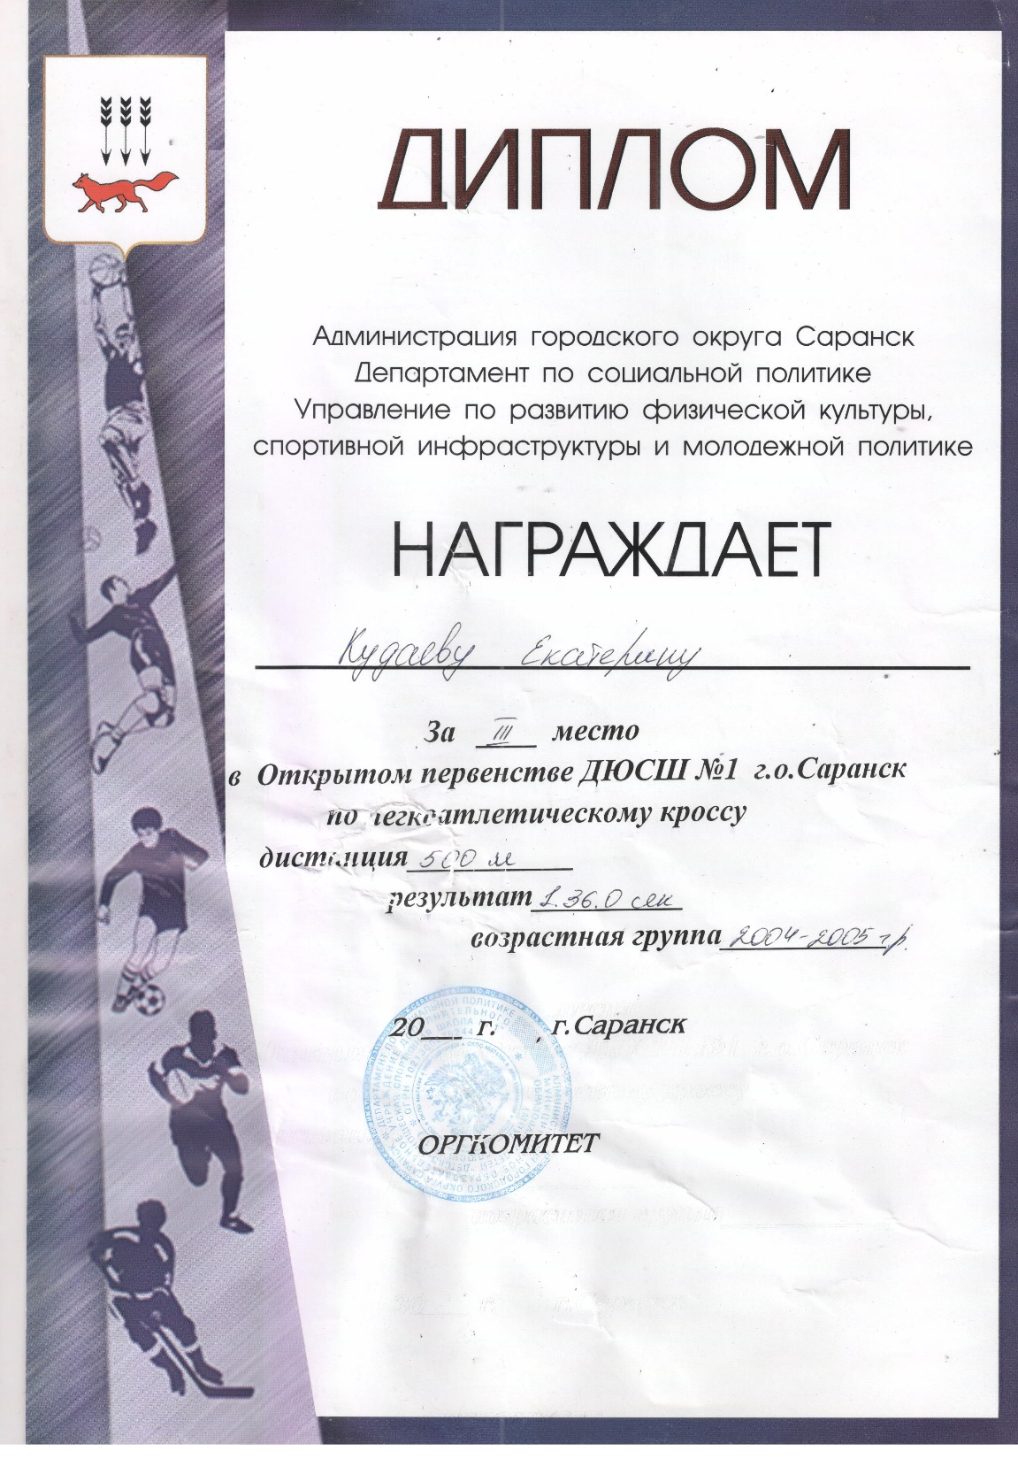

Slide 23
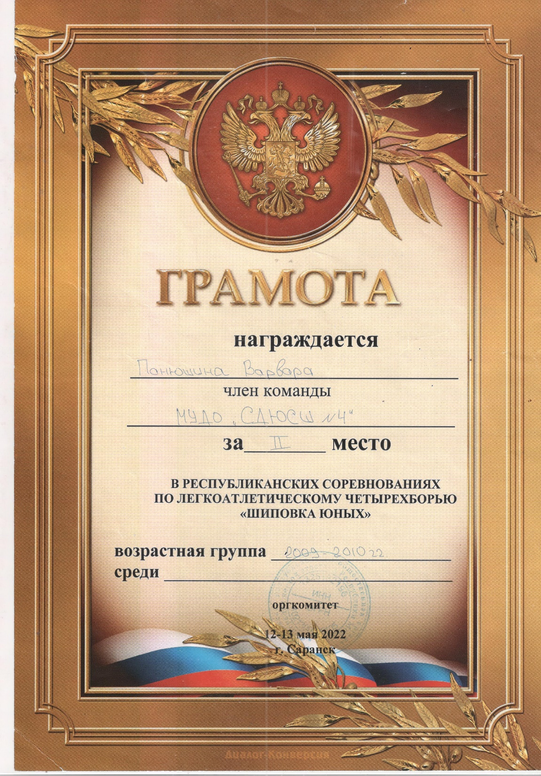

Slide 25
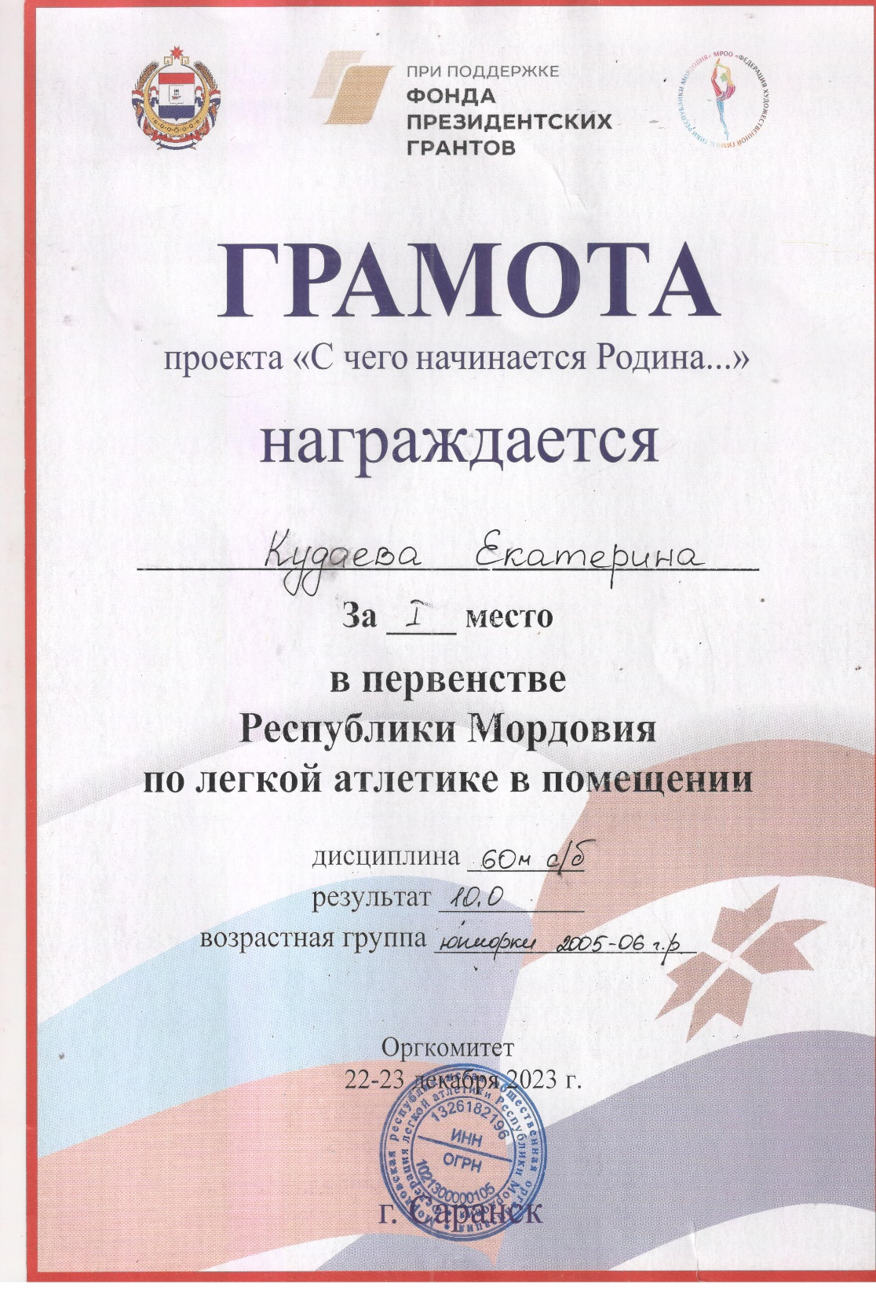

Slide 26
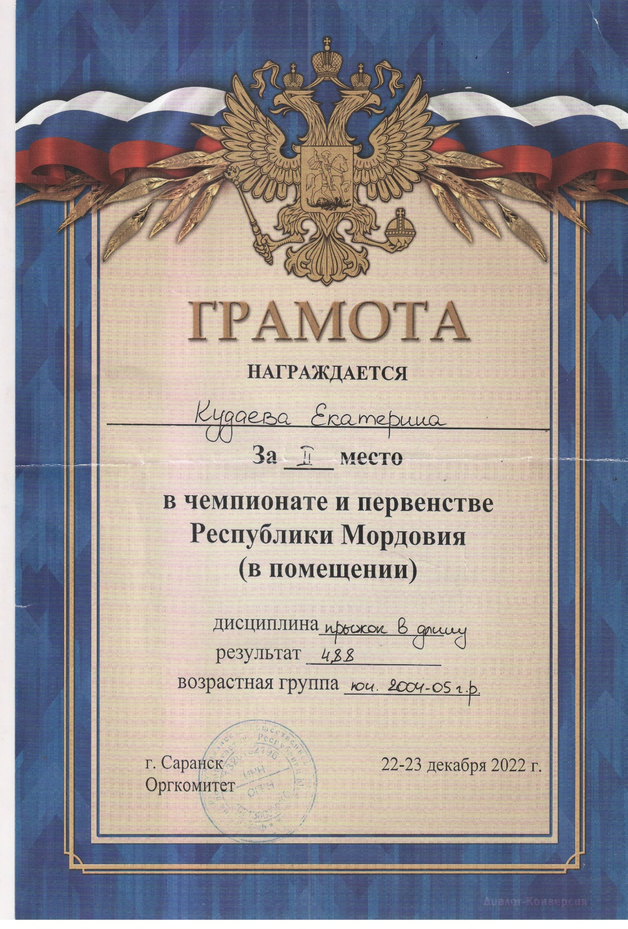

Slide 27
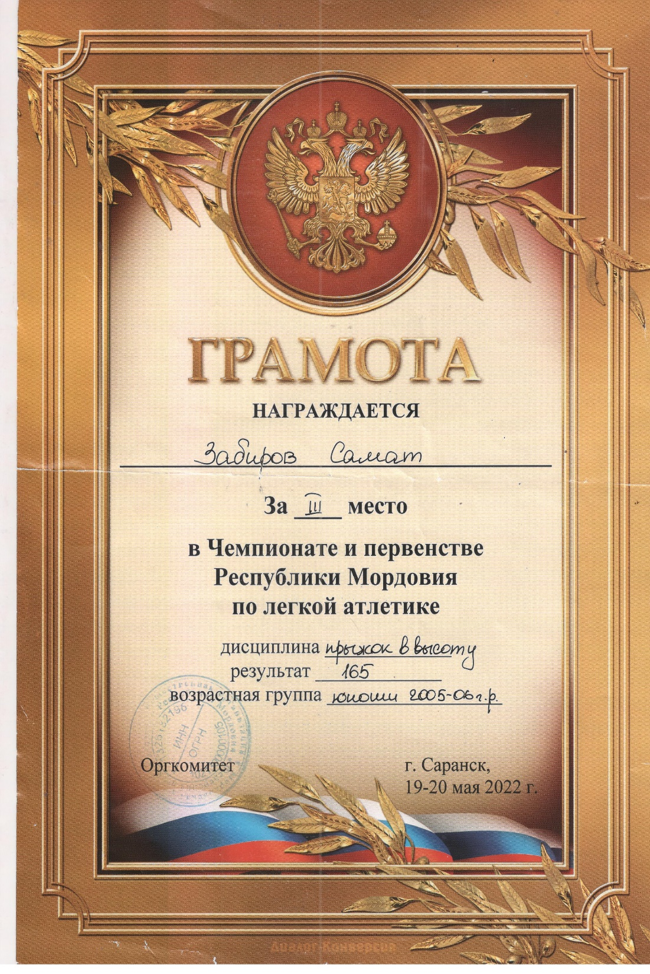

Slide 32
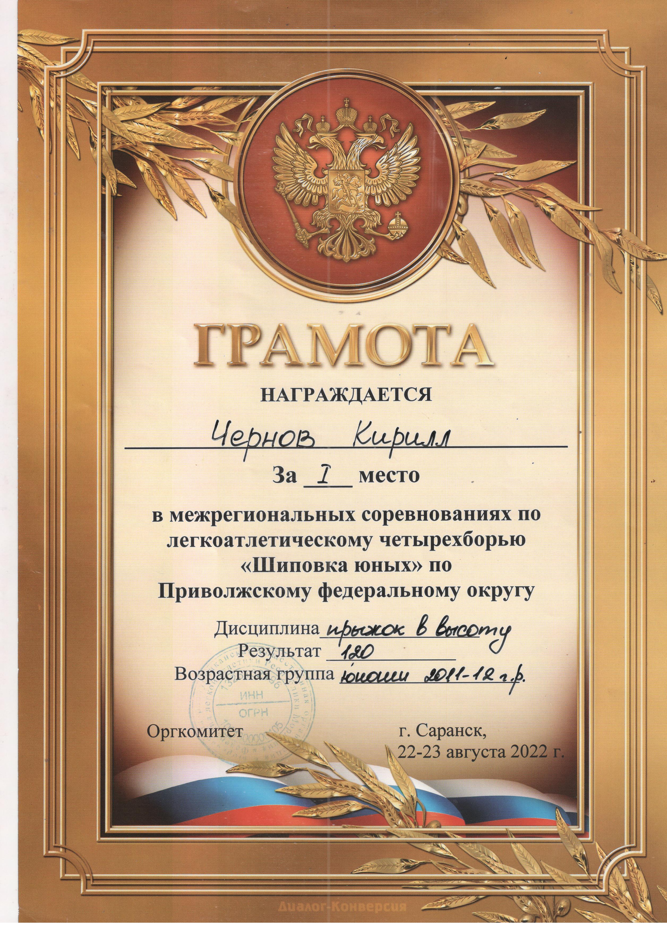

Slide 33
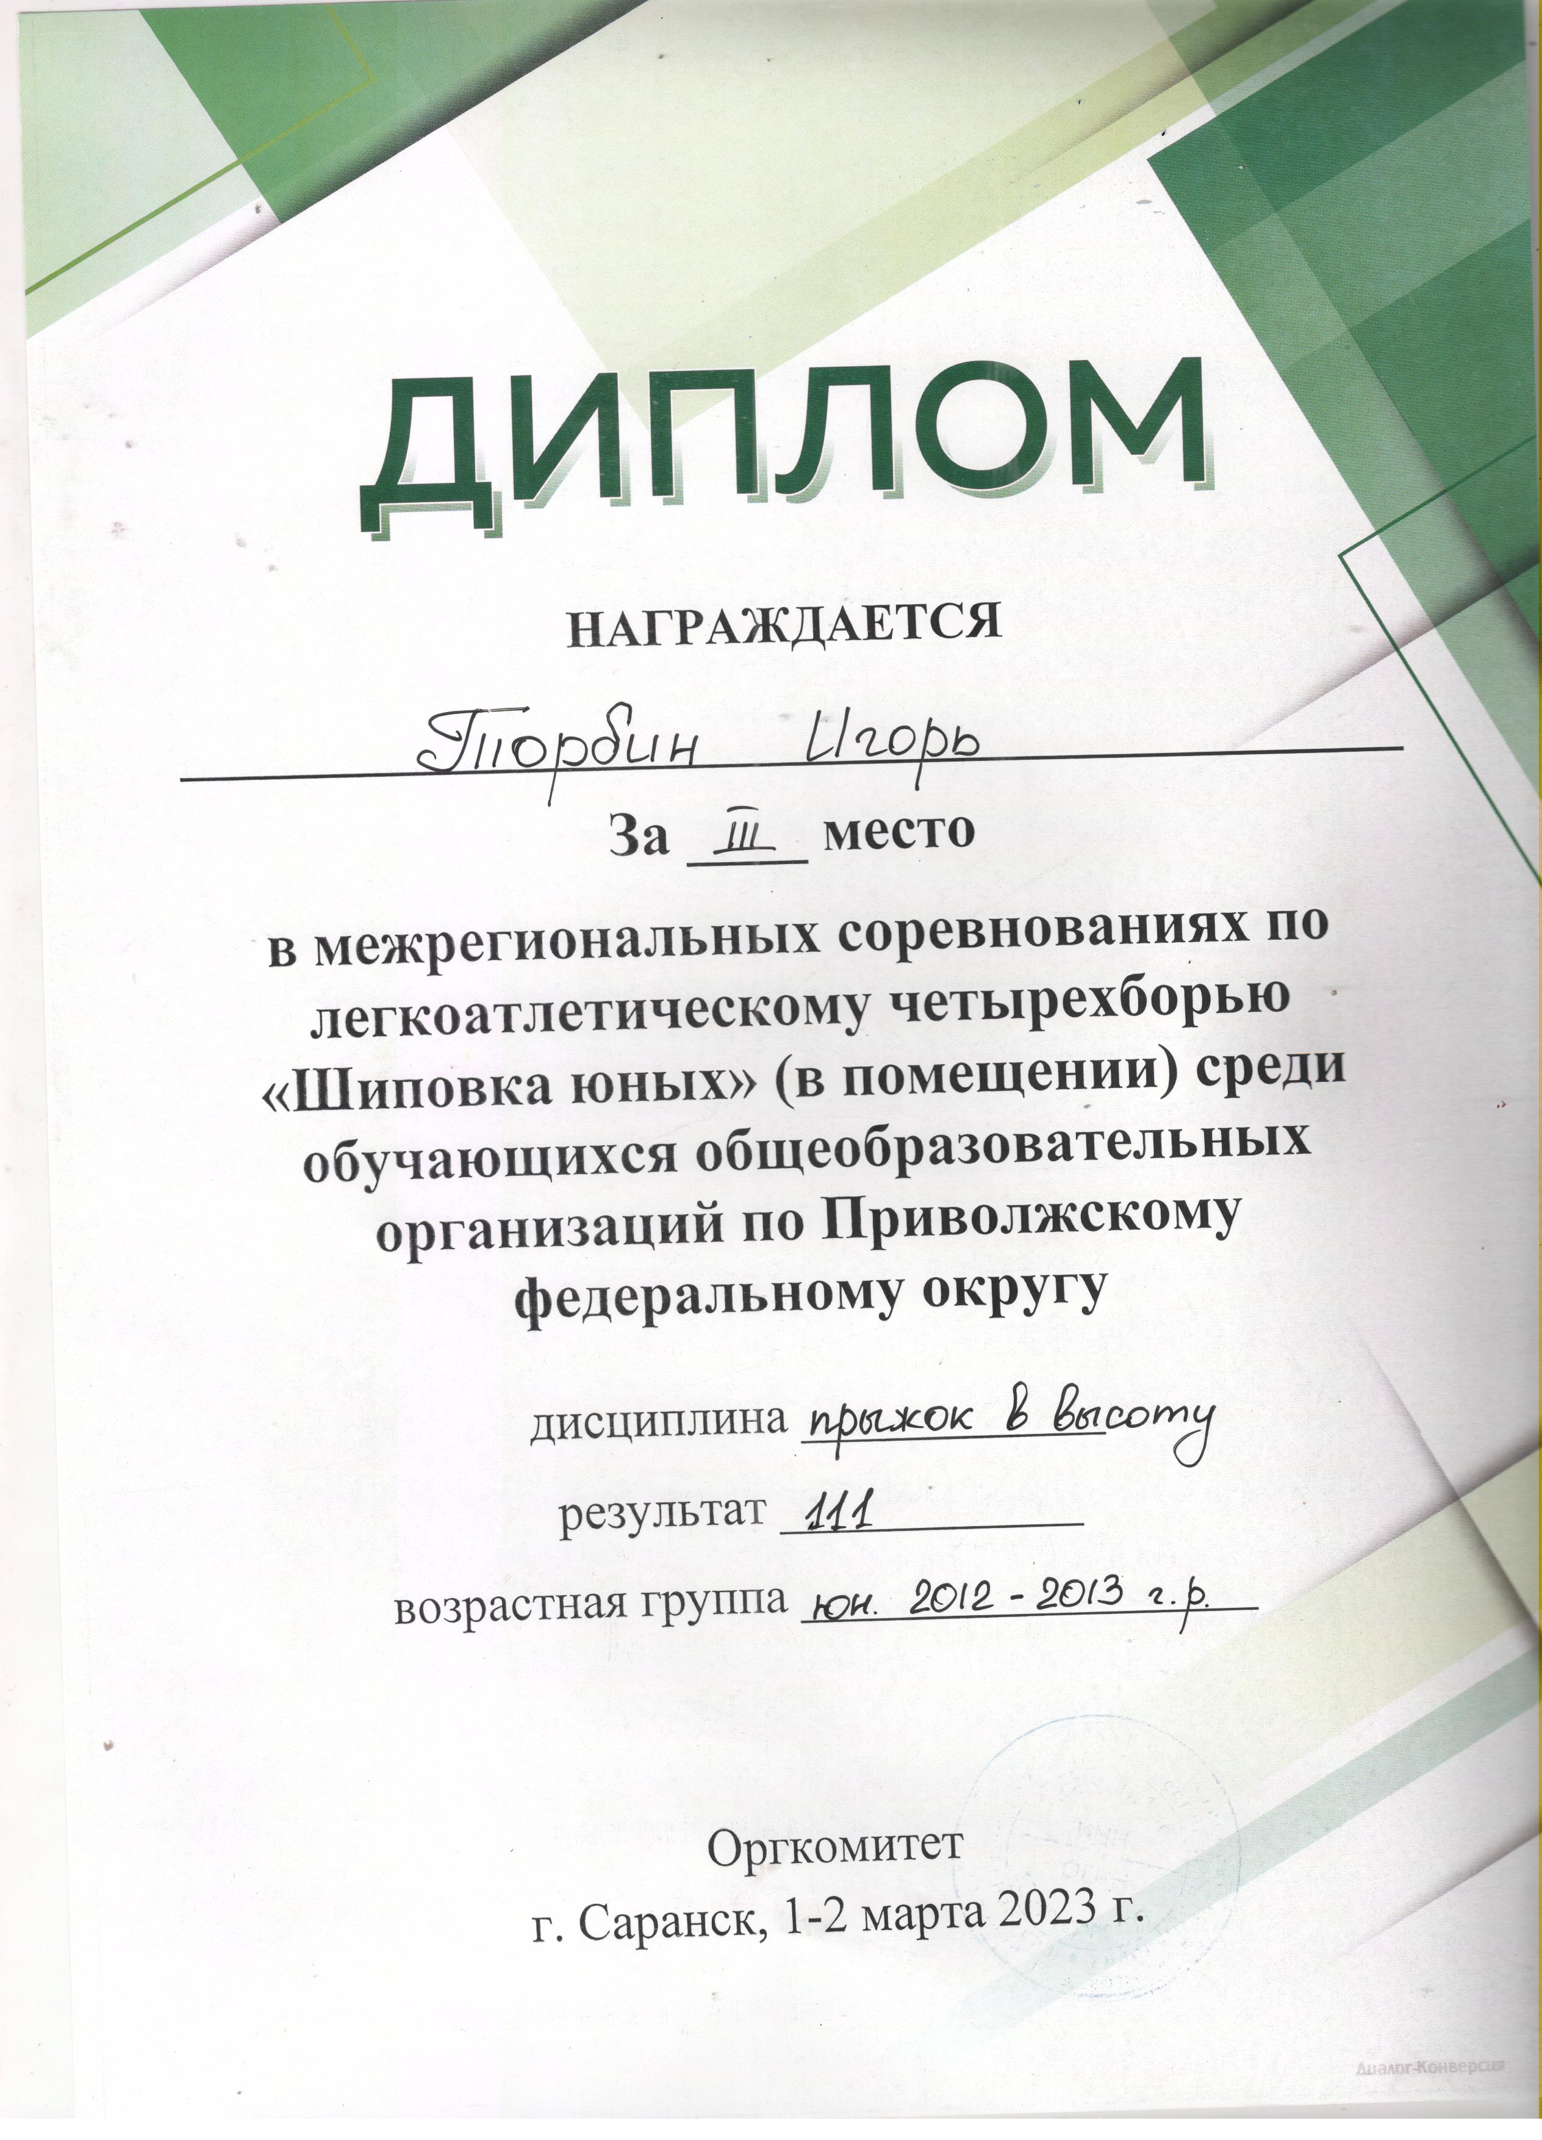
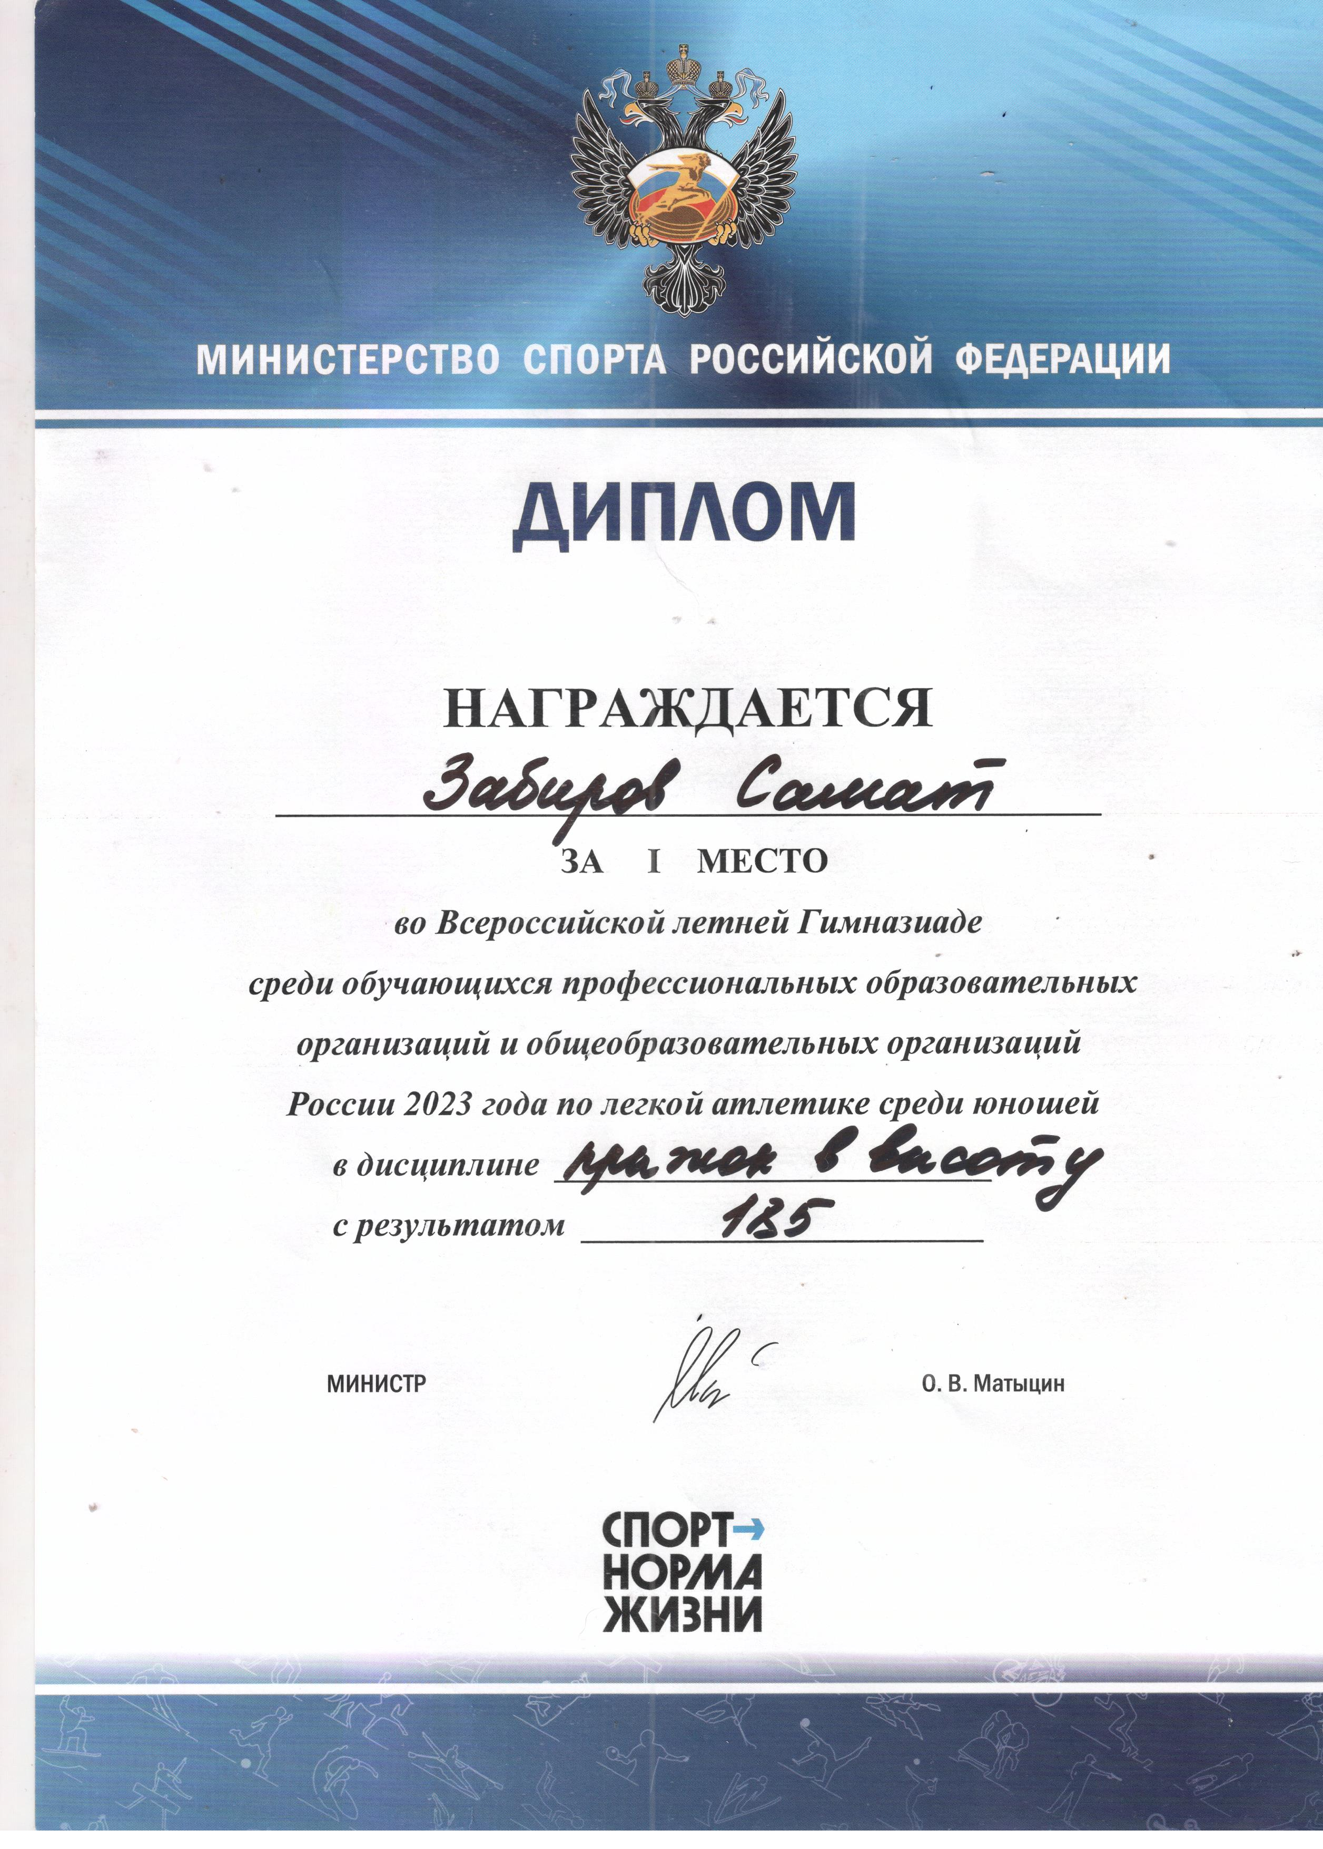

Slide 34
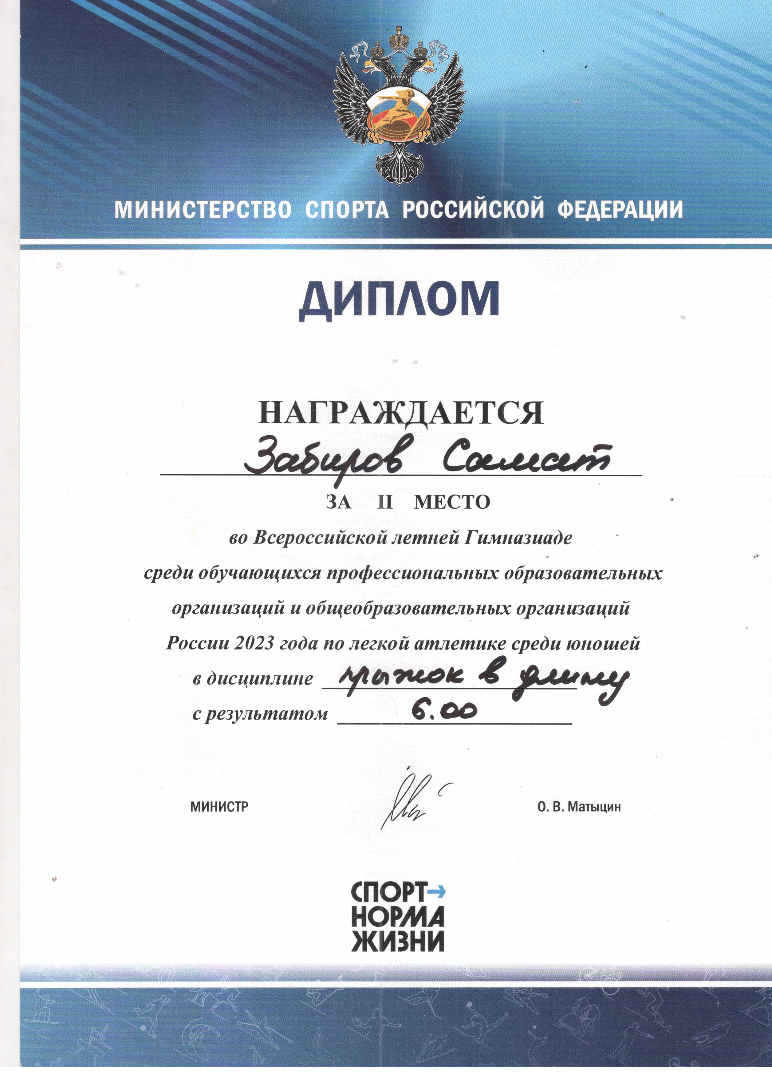
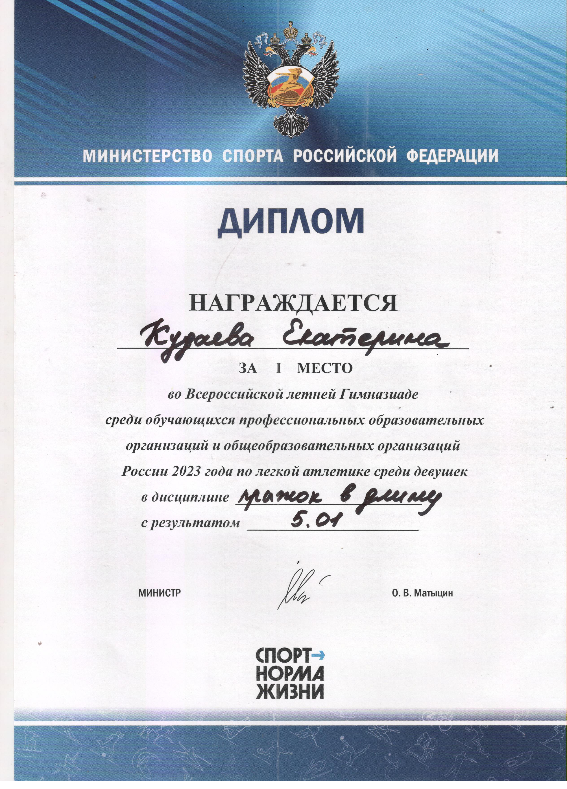

Slide 35
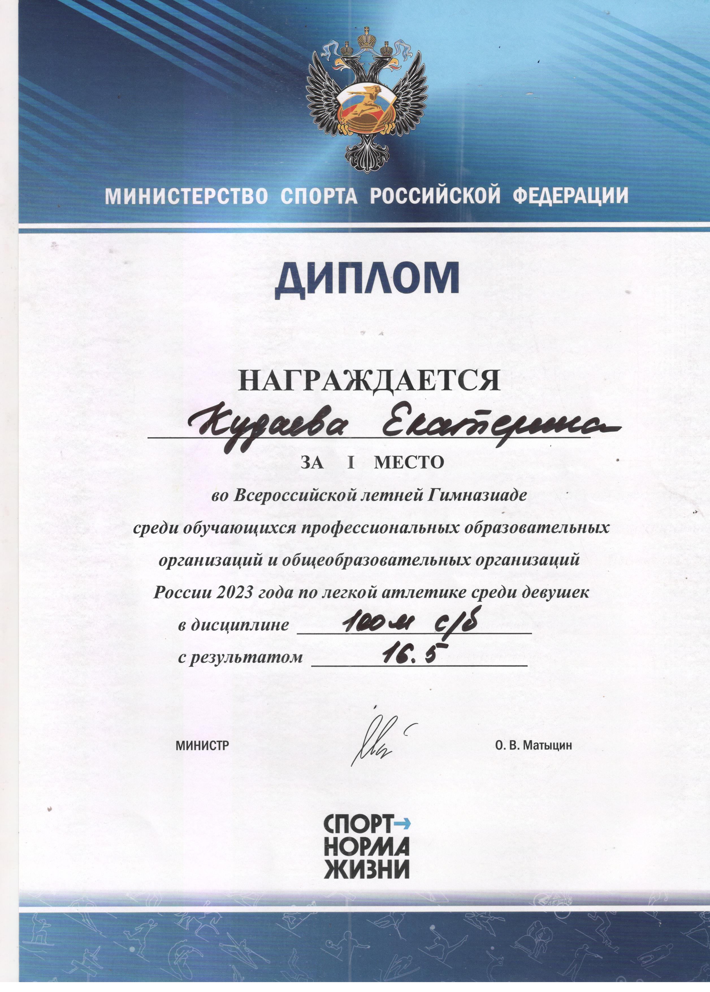

Slide 36
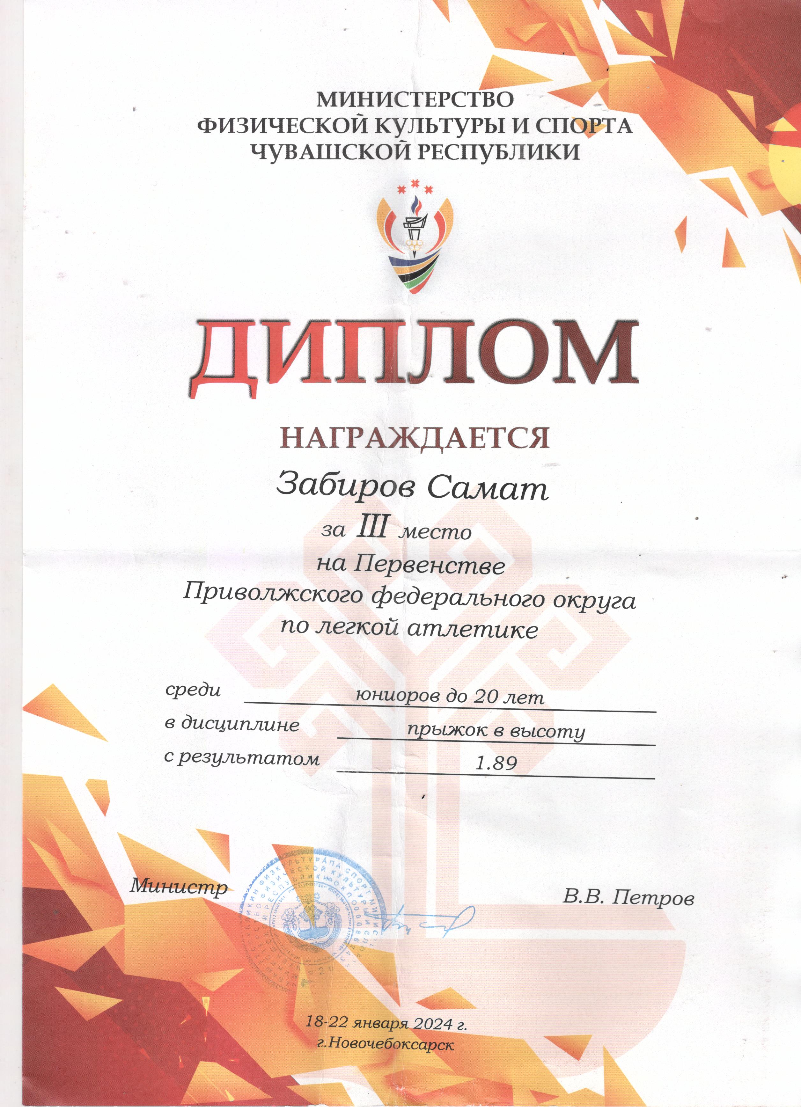

Slide 37
СИСТЕМА ВЗАИМОДЕЙСТВИЯ С РОДИТЕЛЯМИ ВОСПИТАННИКОВ
Родительские собрания (сентябрь, декабрь, февраль, май).
Проведение бесед на различные темы: «Здоровый образ жизни», «Воспитание нравственности и формирование правильной самооценки ребенка в семье», «Психологическая подготовка спортсмена», «Специфика семейного воспитания: позитивное и негативное», «Физиологическое взросление и его влияние на формирование личностных качеств спортсмена» (в течение учебного года).
Посещение учебно-тренировочных занятий, спортивно-массовых мероприятий (в течение учебного года).
Контроль за прохождением медицинского осмотра обучающихся в республиканском врачебно-физкультурном диспансере (2 раза в год)
Совместные прогулки на лыжах, коньках, посещение бассейна.

Slide 38
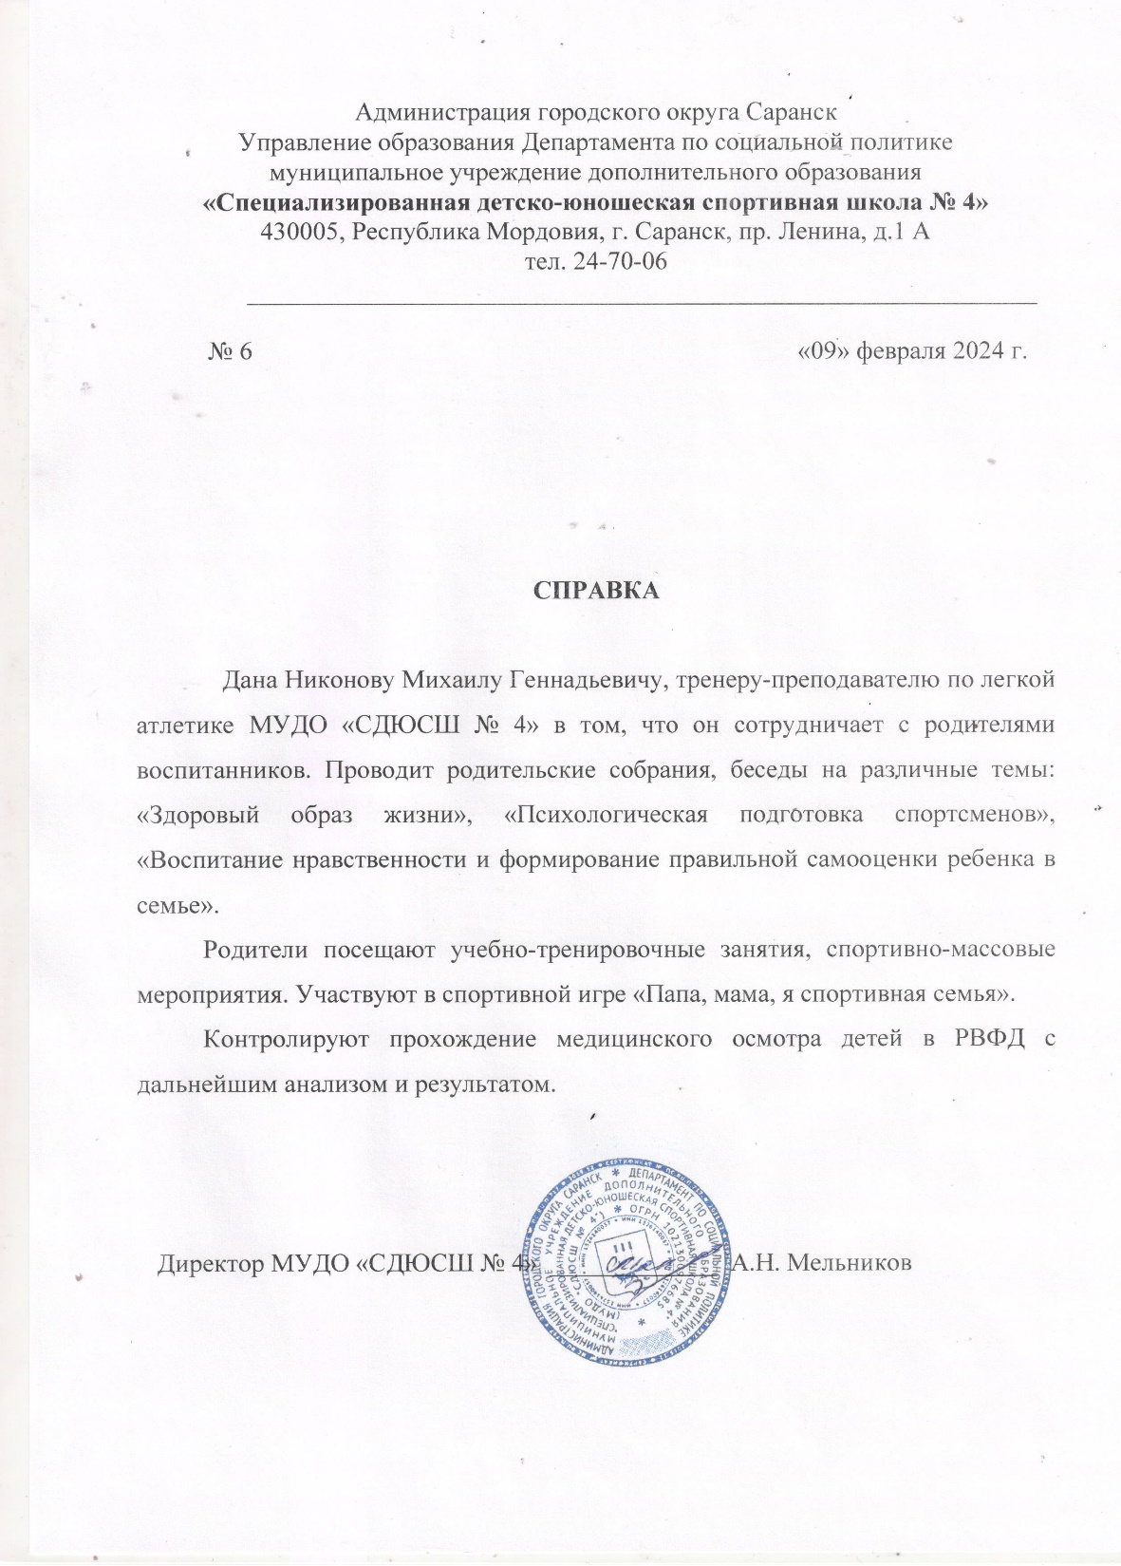

Slide 39
НАЛИЧИЕ АВТОРСКИХ ПРОГРАММ, МЕТОДИЧЕСКИХ РАЗРАБОТОК
Разработано методическое пособие на тему: «Методика развитие физических качеств в легкой атлетике» для муниципальных учреждений дополнительного образования физкультурно - спортивной направленности.
Методическое пособие рекомендовано к внедрению в тренировочный процесс на заседании кафедры теории методики физической культуры и спорта Мордовского государственного педагогического института им. М. Е. Евсевьева 23.01.2024г.
.

Slide 40
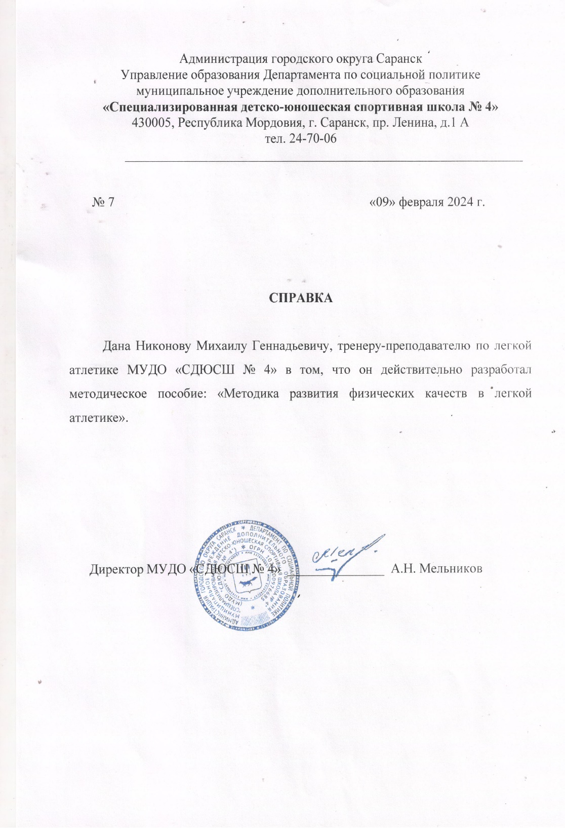
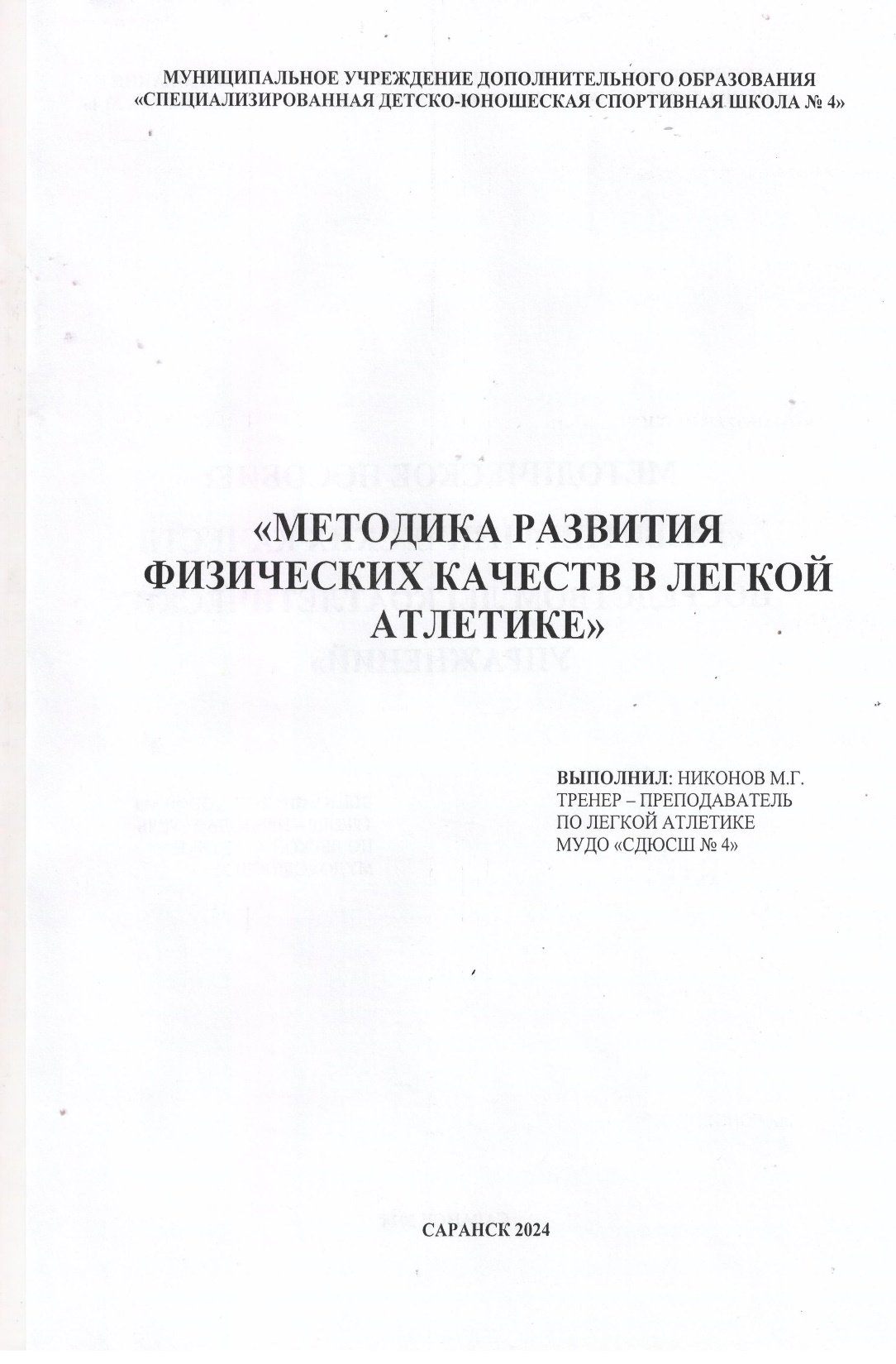

Slide 41
ПООЩРЕНИЯ В МЕЖАТТЕСТАЦИОННЫЙ ПЕРИОД
МУНИЦИПАЛЬНЫЙ УРОВЕНЬ:
Награжден Благодарностью Главы городского округа Саранск за добросовестный труд и достигнутые успехи в профессиональной деятельности 2023 г.

Slide 43
ОБЩЕСТВЕННО-ПЕДАГОГИЧЕСКАЯ АКТИВНОСТЬ: УЧАСТИЕ В КОМИССИЯХ, ПЕДАГОГИЧЕСКИХ СООБЩЕСВАХ, В ЖЮРИ КОНКУРСОВ
НА РЕСПУБЛИКАНСКОМ УРОВНЕ:
Является судьей I категории, принимает активное участие в судействе республиканских, межрегиональных и всероссийских соревнований по легкой атлетике.

Slide 44
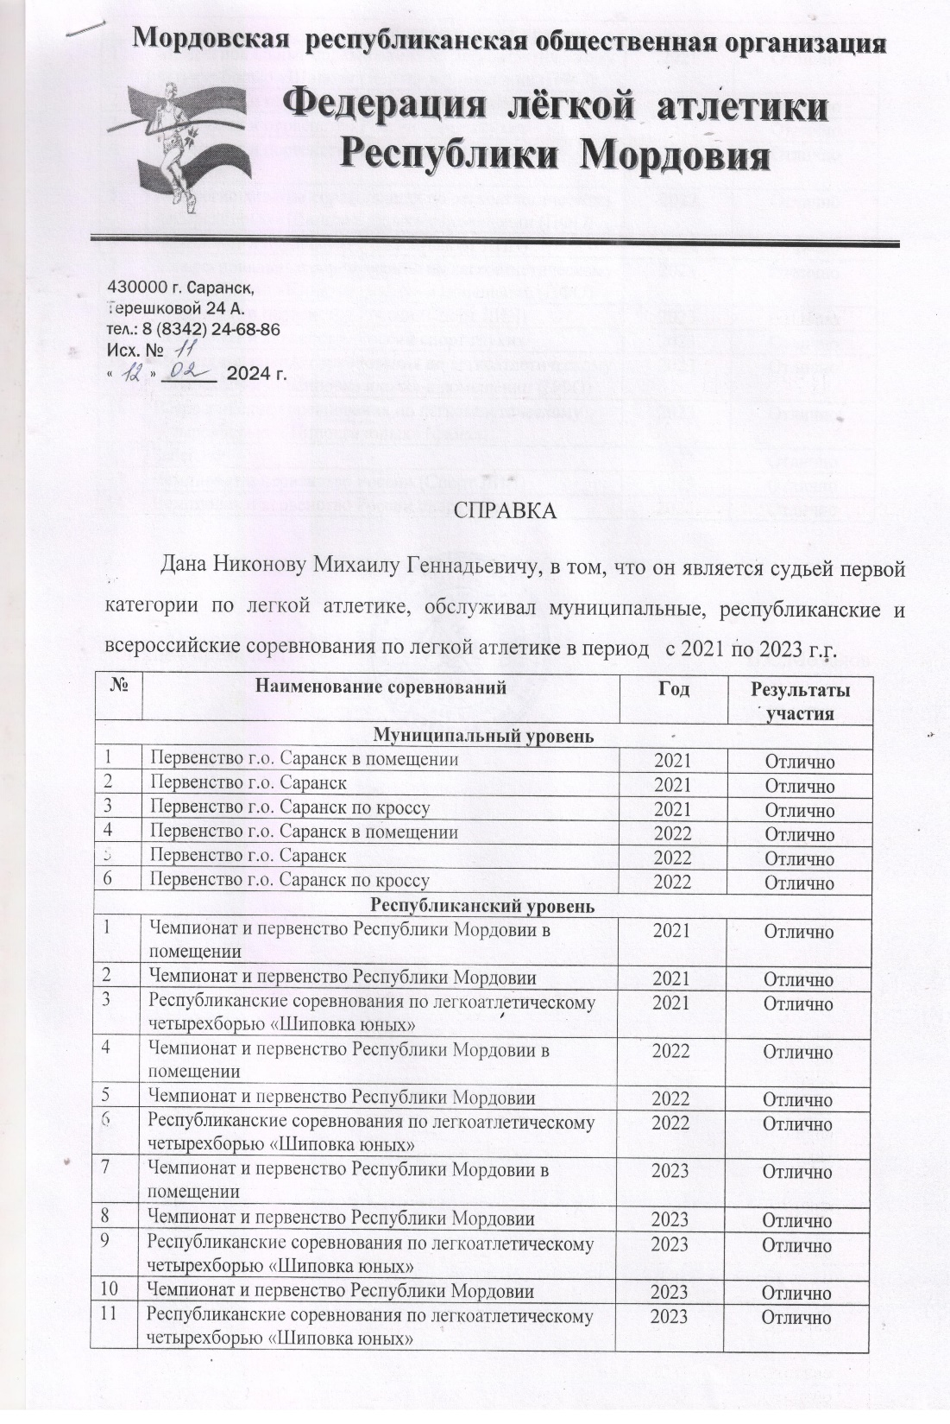
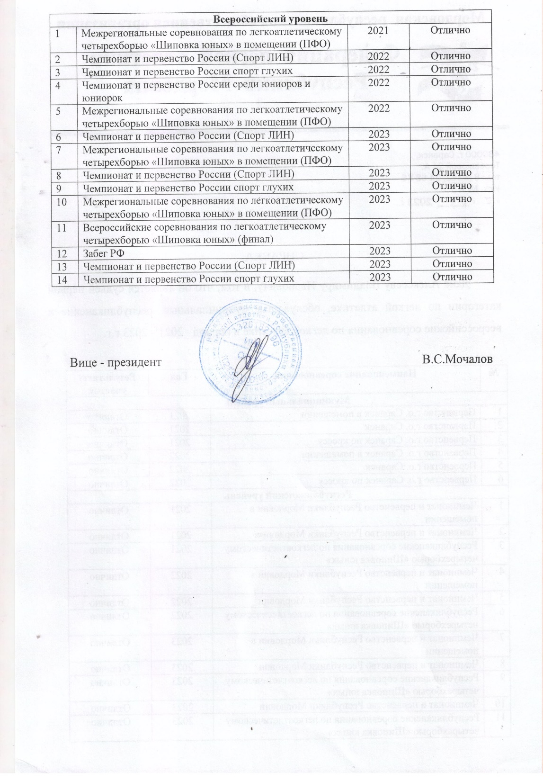

Slide 45
